Slide 1
中学校 保健体育（体育分野）
〔第１学年及び第２学年〕
陸上競技 走種目
「ハードル走」
【体力編】
学習時間の目安：約30分

Slide 2
体力編①
ハードル走に関連して高まる体力要素を理解し、それぞれの体力を高めるための運動に取り組もう！

Slide 3
ハードル走に関連して高まる体力
こうちせい
巧緻性
動きを巧みに行う能力

Slide 4
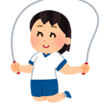
≪めあて≫
ハードル走の学習で、次の２点（◆印）ができるよう
になるために、縄跳びでリズミカルな動きができるよ
うにする。
◆ハードル走のインターバルを一定のリズムで走ることができる
◆インターバルにおける素早いピッチの走りができる

Slide 5
なわとび動画（両足とび①）
≪方法≫
・ゆっくりのリズムで両足とびをします。
・「ぜろ いち に さん」のリズムで４回とびます。
・「さん」の時に、できるだけ高くとびます。
・ 「ぜろ いち に さん」のリズムで４回とびを
４セット行います。

Slide 6
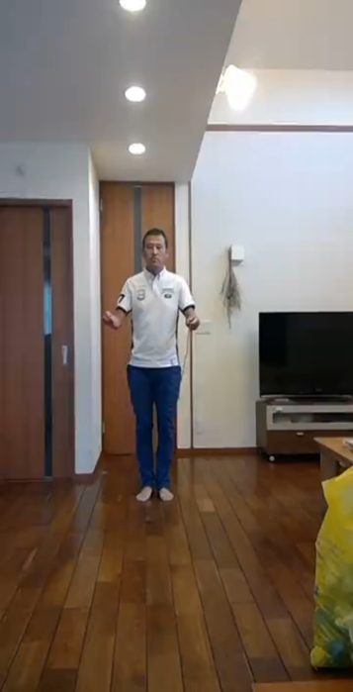
なわとび動画
（①両足とび）
ゆっくりのリズム
写真をクリックして
動画を見てみよう！

Slide 7
なわとび動画（両足とび②）
≪方法≫
・できるだけ素早いリズムで両足とびをします。
・「ぜろ いち に さん」のリズムで４回とびます。
・「さん」の時に、できるだけ高くとびます。
・ 「ぜろ いち に さん」のリズムで４回とびを
４セット行います。

Slide 8
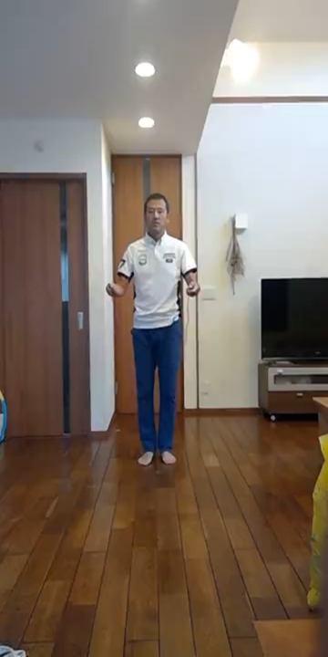
なわとび動画
（ ②両足とび）
素早いリズム
写真をクリックして
動画を見てみよう！

Slide 9
なわとび動画（片足とび）
≪方法≫
・素早いリズムで片足とびをします。
・「ぜろ いち に さん」のリズムで４回とびます。
・「さん」の時に、できるだけ高くとびます。
・ 「ぜろ いち に さん」のリズムで４回とびを
４セット行います。

Slide 10
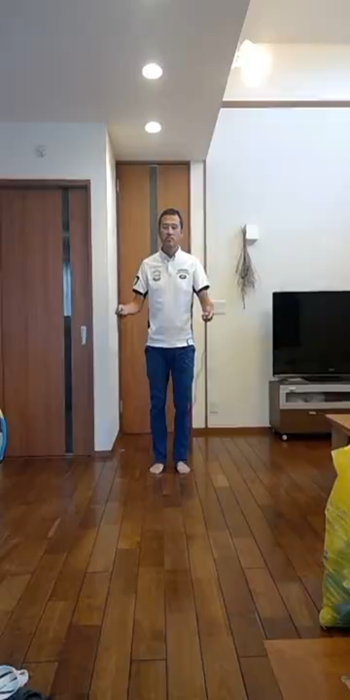
なわとび動画
（③片足とび）
素早いリズム
写真をクリックして
動画を見てみよう！

Slide 11
学習カードを活用しよう
めあて：『縄跳びでリズミカルな動きができる』
回 数 | 日 付 | 内 容 | 振り返り
記入例 | 10月1日（木） | 両足①・両足②・片足 | 同じリズムで跳べるようにした。 「さ～ん」の後にバランスを崩さないようにした
１回目 | 月 日（ ）
２回目 | 月 日（ ）
３回目 | 月 日（ ）
４回目 | 月 日（ ）
５回目 | 月 日（ ）
実施したものに〇をする
気付いた動きのポイントを書く
次の学習で意識することを書く、など

Slide 12
体力編②
ハードル走に関連して高まる体力要素を理解し、それぞれの体力を高めるための運動に取り組もう！

Slide 13
ハードル走に関連して高まる体力
巧緻性
A 縄跳びダンスにチャレンジ
B 縄跳びダンス＋ゴム跳び(1本ずつ）
C 縄跳びダンス＋ゴム跳び(２本）
レッツチャレンジ・家庭で楽しもう

Slide 14
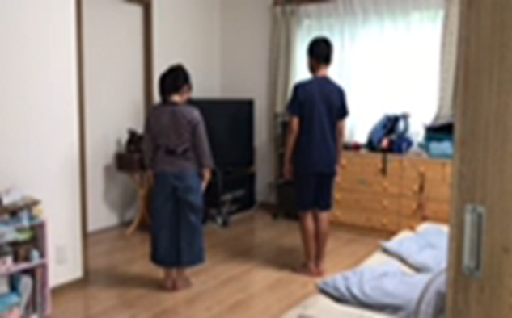
A 縄跳びダンスにチャレンジ
写真をクリックして
動画を見てみよう！

Slide 15
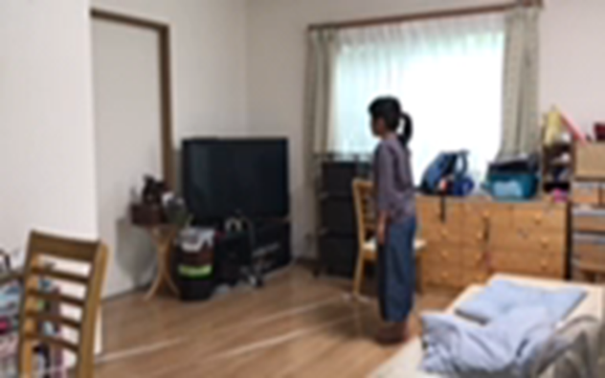
B 縄跳びダンス＋ゴム跳び(１本ずつ）
写真をクリックして
動画を見てみよう！

Slide 16
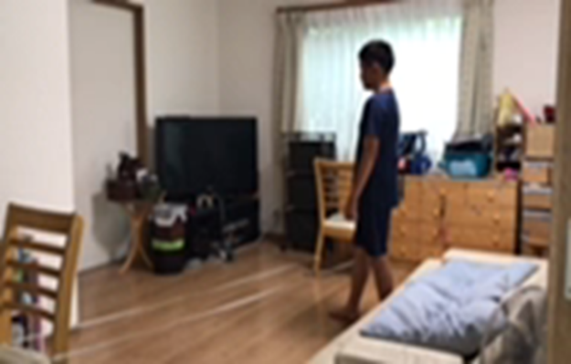
C 縄跳びダンス＋ゴム跳び(２本）
写真をクリックして
動画を見てみよう！

Slide 17
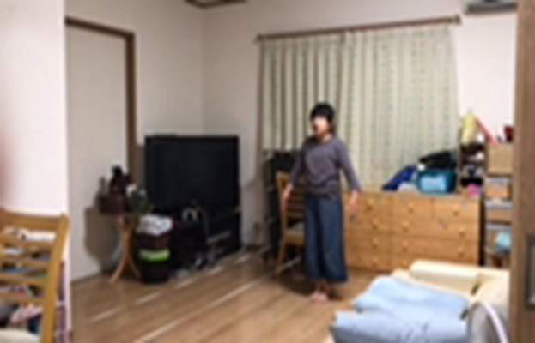
(AとBの間に)レッツチャレンジ ラテラル
写真をクリックして
動画を見てみよう！

Slide 18
家族で楽しもう（じゃんけんゲーム）
写真をクリックして
動画を見てみよう！

Slide 19
学習カードを活用しよう（全体）

Slide 20
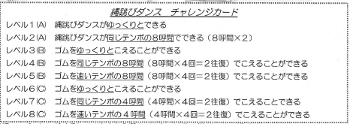
学習カードを活用しよう（記入方法）
 | 記入例 | １日目 | ２日目 | ３日目 | ４日目 | ５日目
日付 | 10 月 10 日 | 月 日 | 月 日 | 月 日 | 月 日 | 月 日
目標 | ① ② ③ ④ 5 ⑥ ⑦ 8 | 1 2 3 4 5 6 7 8 | 1 2 3 4 5 6 7 8 | 1 2 3 4 5 6 7 8 | 1 2 3 4 5 6 7 8 | 1 2 3 4 5 6 7 8
取組み | ○ ◎ 🌸 | ○ ◎ 🌸 | ○ ◎ 🌸 | ○ ◎ 🌸 | ○ ◎ 🌸 | ○ ◎ 🌸
☆家庭での縄跳びダンスの取組みを振り返ろう。

